Slide 1
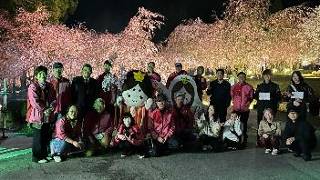
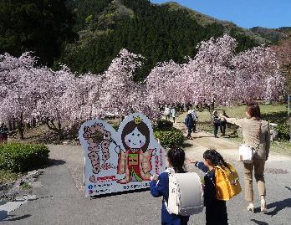
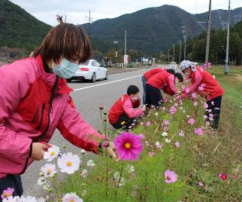
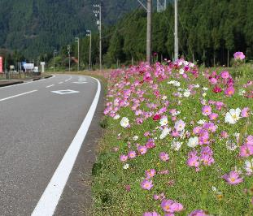
第６０回全国植樹祭記念
福井県美しいふるさとづくり功労賞
令和４年度
花と緑のふるさと部門
（団体の部）
ふっくりん
たけだ さと きょうぎかい
竹田の里づくり協議会
構成員人数： ６４名
活動年数 ： １５年（平成１９年～）
所在地 ： 坂井市丸岡町山竹田
活動エリア： 坂井市丸岡町竹田地区
〈主な活動内容〉
・たけくらべ広場を中心としたシダレザクラ（約750本）の
維持管理
・県道沿いのコスモスロード（約１㎞）整備
・地区内観光地の花壇整備
〈功績〉
年間２０万人を超える観光客の誘致につなげ、地域活性化に
寄与

